Slide 1
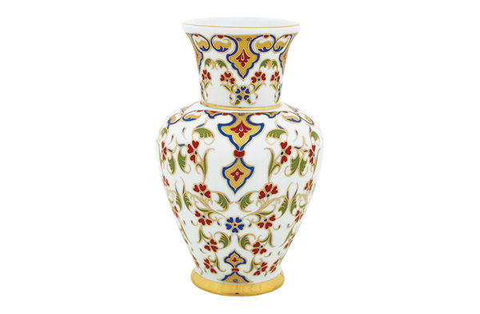
BU RESİMDE KAÇ VAZ0 VAR?
BU RESİMDE BİR VAZO VAR.

Slide 2
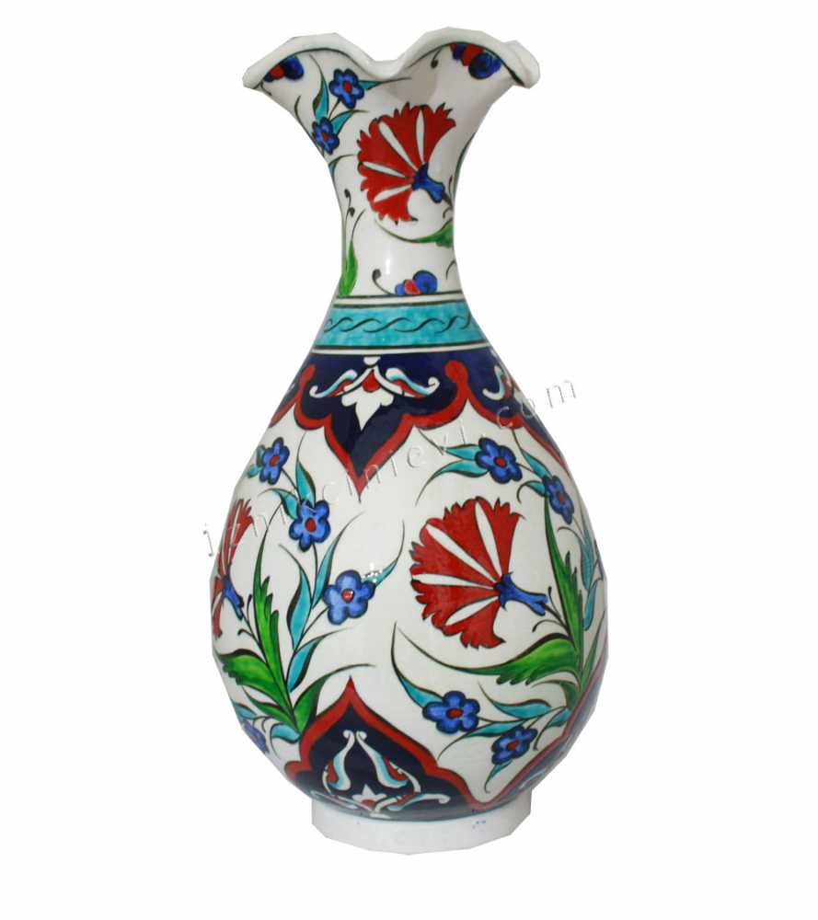
BU RESİMDE KAÇ VAZO VAR?
BU RESİMDE DE BİR VAZO VAR.

Slide 3
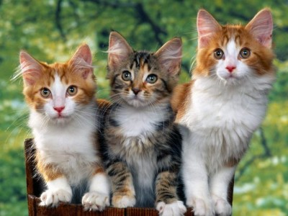
BU RESİMDE ÜÇ KEDİ VAR.
BU RESİMDE KAÇ KEDİ VAR?

Slide 4
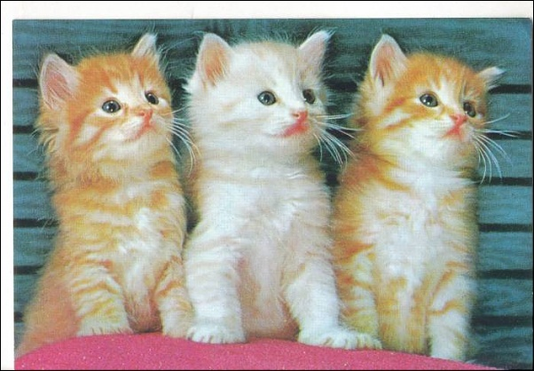
BU RESİMDE DE ÜÇ KEDİ VAR.
BU RESİMDE KAÇ KEDİ VAR?

Slide 5
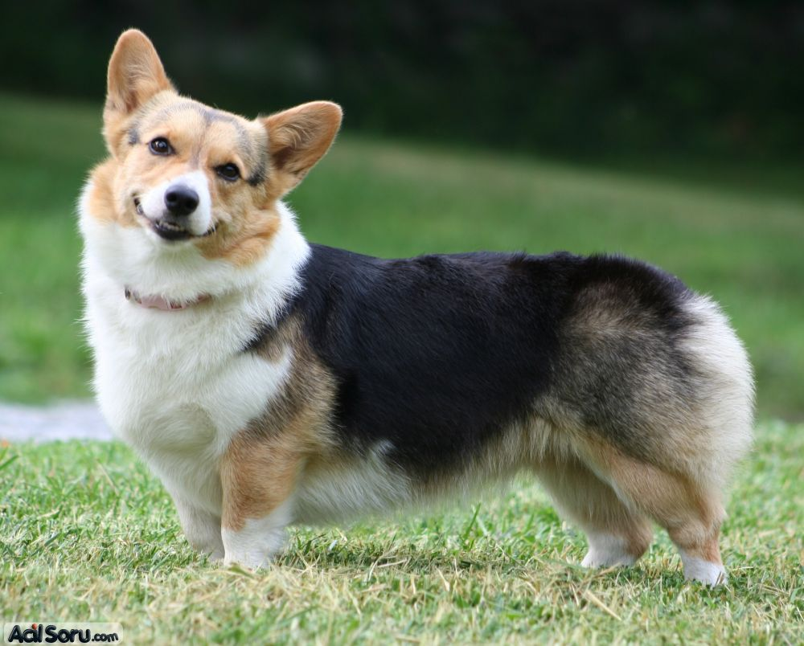
HAYIR, BU RESİMDE KEDİ YOK. BU RESİMDE KÖPEK VAR.
BU RESİMDE KEDİ VAR MI?

Slide 6
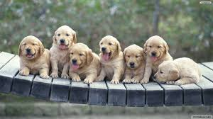
RESİMDE YEDİ KÖPEK VAR.
RESİMDE KAÇ KÖPEK VAR?

Slide 7
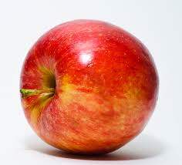
BU RESİMDE BİR ELMA VAR.
BU RESİMDE KAÇ ELMA VAR?

Slide 8
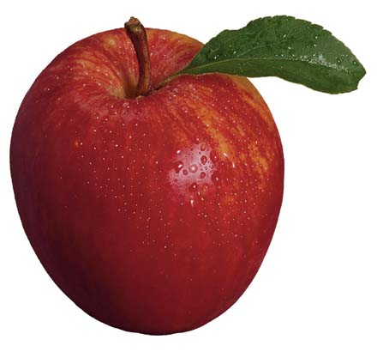
BU RESİMDE DE BİR ELMA VAR.
BU RESİMDE KAÇ ELMA VAR?

Slide 9
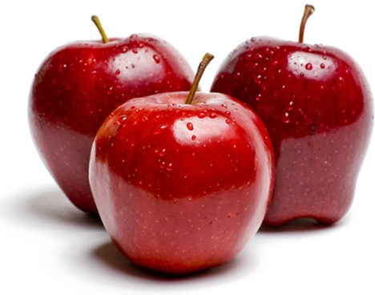
BU RESİMDE ÜÇ ELMA VAR.
BU RESİMDE KAÇ ELMA VAR?

Slide 10
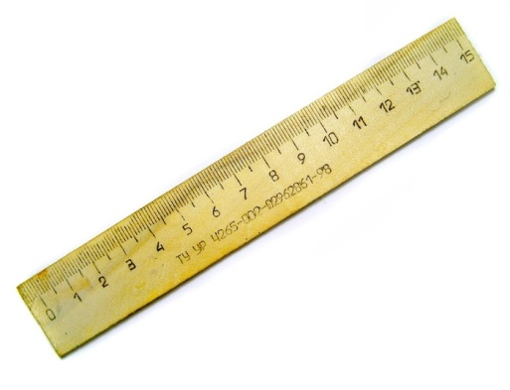
HAYIR, BU RESİMDE İKİ CETVEL YOK. BU RESİMDE BİR CETVEL VAR.
BU RESİMDE İKİ CETVEL Mİ VAR?

Slide 11

HAYIR, BU RESİMDE ÜÇ KİTAP YOK. BU RESİMDE ALTI KİTAP VAR.
BU RESİMDE ÜÇ KİTAP MI VAR ?

Slide 12
RESİMDE ALTI KİTAP VAR.
RESİMDE KAÇ KİTAP VAR?

Slide 13
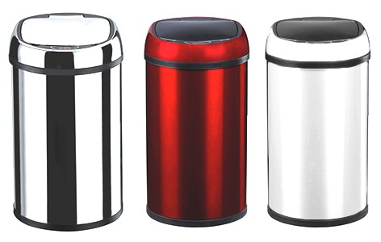
?????????????????????????????
RESİMDE KAÇ ÇÖP KUTUSU VAR?

Slide 14
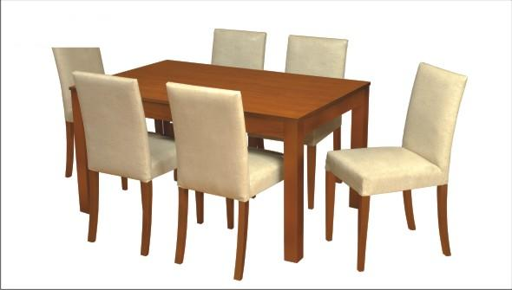
??????????????????????????
RESİMDE KAÇ SANDALYE VAR?

Slide 15
??????????????????????????
RESİMDE İKİ MASA MI VAR?

Slide 16
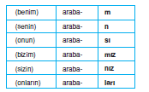
İyelik Ekleri

